Slide 1
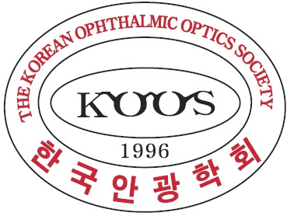

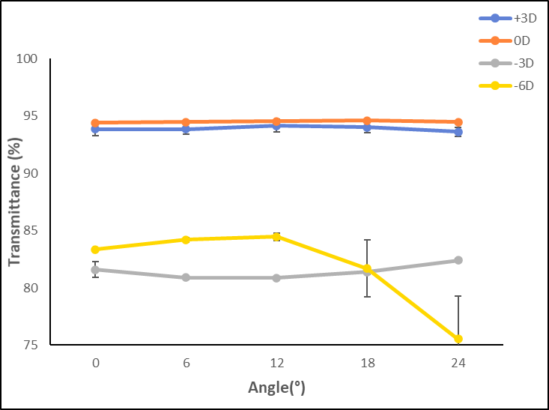
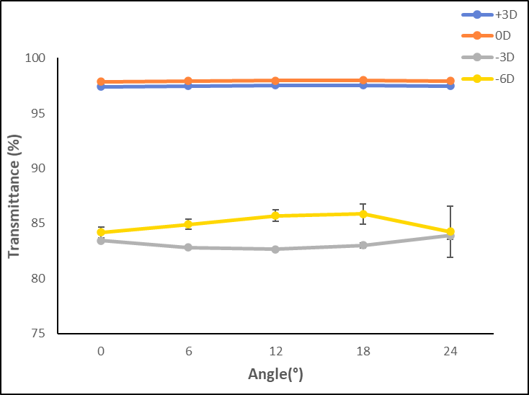
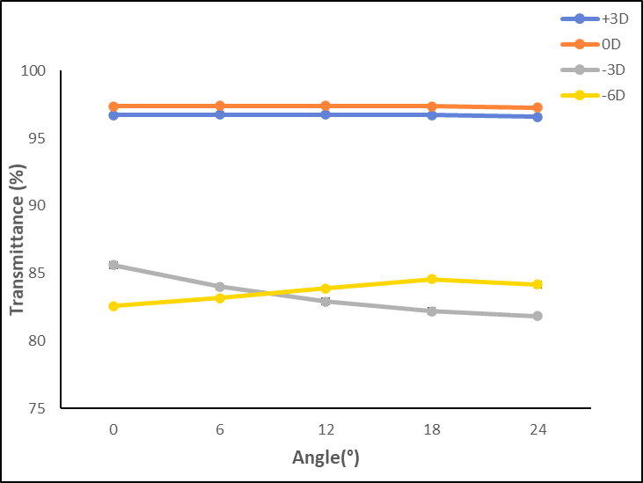
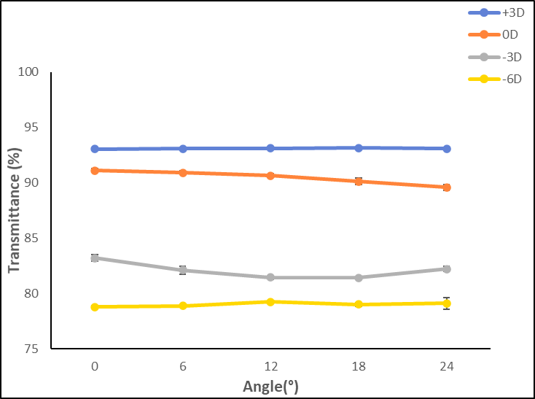
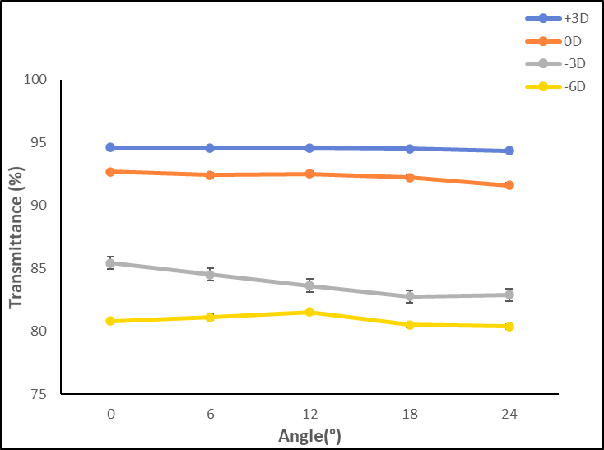
광투과율에 영향을 미치는 광학
안경렌즈 변수 고찰
김범준 ∙ 김범각 ∙ 강수현 ∙ 장재영 ∙ 강현구 ∙ 박상일*
가톨릭관동대학교 안경광학과
INTRODUCTION
RESULTS
빛은 굴절률이 다른 매질을 통과할 때 매질의 경계면에서 빛이 반사하거나 흡수되어 투과율이 감소한다.
안경렌즈의 다양한 변수는 광투과율 변화에 영향을 미치게 된다.
본 연구에서는 광투과율 변화에 영향을 미치는 렌즈의 변수를 다르게 하여 광투과율의 차이를 알아보고자하였다.
모든 렌즈에서 안경렌즈의 경사각이 증가할수록 광투과율이 감소하는 것을 확인하였다. 같은 경사각에서 렌즈의 종류에 따른 광투과율의 유의한 차이는 없었고, 청광차단렌즈 군에서는 경사각이 증가함에 따라 광투과율이 통계적으로 유의하게 감소하는 것을 확인할 수 있었다.
굴절력에 따른 경사각에 의한 광투과율 차이는 –3.00D, -6.00D에서 경사각에 따라 광투과율이 감소하는 것을 확인할 수 있었고, 0.00D, +3.00D의 굴절력에서는 경사각의 증가에 따른 광투과율의 유의미한 변화는 확인할 수 없었다.
A.
B.
METHODS
C.
실험에 사용한 렌즈의 변수는 굴절률이 다른 5종류의 렌즈 (NMS: CHEMI, 1.56, SP), (NHS: CHEMI, 1.60, SP), (BMS: VISPARO, Proshield UV, 1.56, SP), (BHS: VISPARO, Proshield UV, 1.60, SP), (NUA: CHEMI, ZEUS 1.67 AS) 를 사용 하였으며 광투과율은 분광측색계(CM-3600A, KONICA MINOLTA, Japan)를 이용하여 안경렌즈에 따라 각각 굴절력(-6.00D, -3.00D, 0D, +3.00D) 과 경사각(0°, 6°, 12°, 18°, 24°) 을 다르게 측정하였으며, 투과율의 분석은 spectra magic(NX, KONICA MINOLTA, Japan)을 이용하여 분석하였다. 각 시료는 각각 5회씩 측정하였다.
Fig. 1. Light transmittance according to pantoscopic angle with different refractive index lenses. A. NMS, B. NHS, C. NUA
A.
B.
Fig. 2. Light transmittance according to pantoscopic angle with different blue light blocking lenses A. BMS, B. BHS
CONCLUSIONS
REFERENCES
안경렌즈의 변수에 따라 광투과율은 부분 감소하는 경향을 보였지만 큰 상관관계를 보이지 않았다.
하지만 모든 렌즈에서 경사각의 증가에 따라 투과율의 감소가 나타나는 것을 확인할 수 있었다.
[1] H Lee, JM Ha, YJ Jang, S Park. A Study on the Change in Color Recognition according to the Change in Illuminance when Wearing Tinted-Glasses. Korean J. Vis. Sci. 2020; 25(4):349-355.
[2] UL Osaugwu, KC Ogbuehi. UV–vis light transmittance through tinted contact lenses and the effect of color on values. Contact Lens Anterior Eye. 2014; 37:136-143
[3] T Ozdemir, A Saglam, FB Ozdemir, AÜ Keskiner. The evaluation of spectral transmittance of optical eye-lenses. Optik. 2016; 127:2062-2068
2021 한국안광학회 동계학술대회

